Slide 1
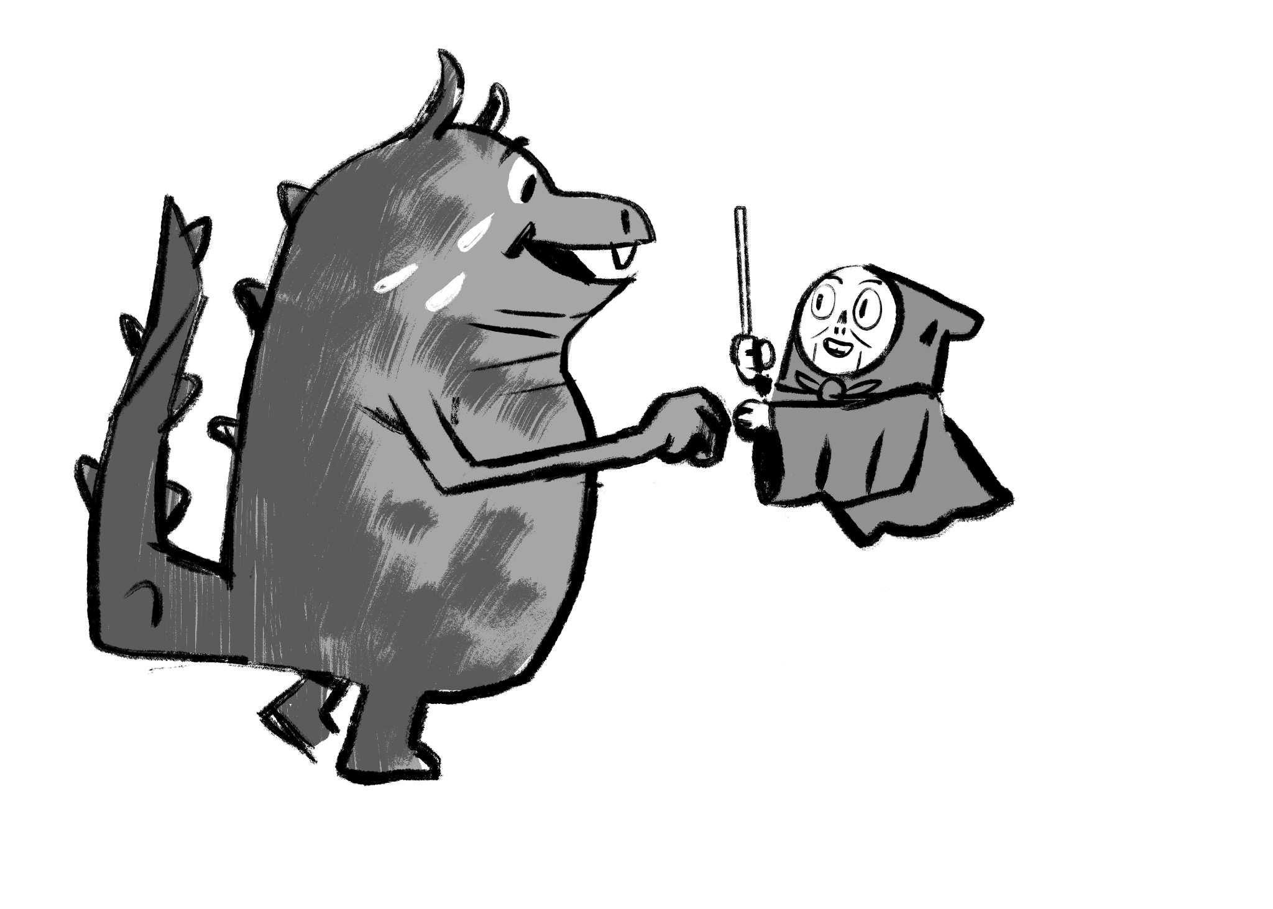
tervetuloa 3CD:n vanhempainiltaan

Slide 2

TAIKAKOULUSTA
Taikakoulu on järjestelmä, jossa pelilliset mekaniikat ja yhdessä luotava fantasiamaailma tuodaat osaksi koulupäiviä.

Slide 3
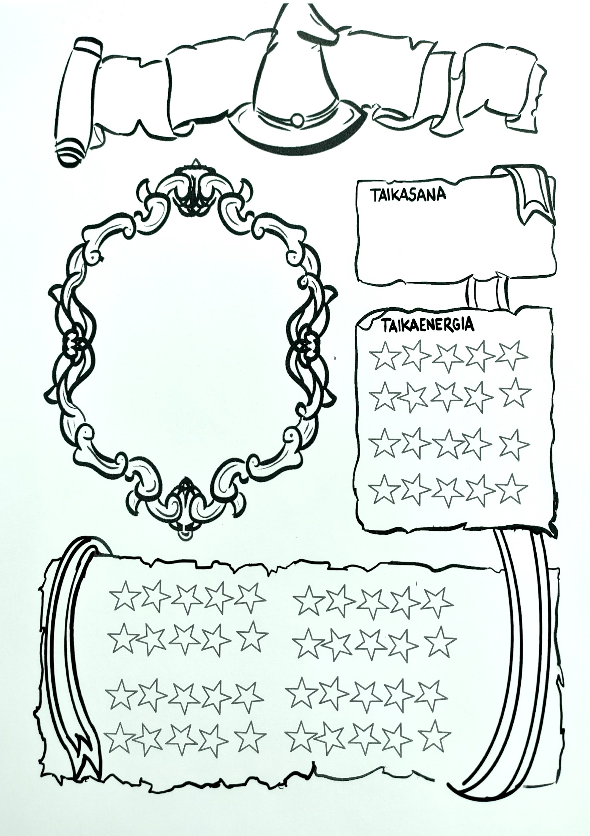

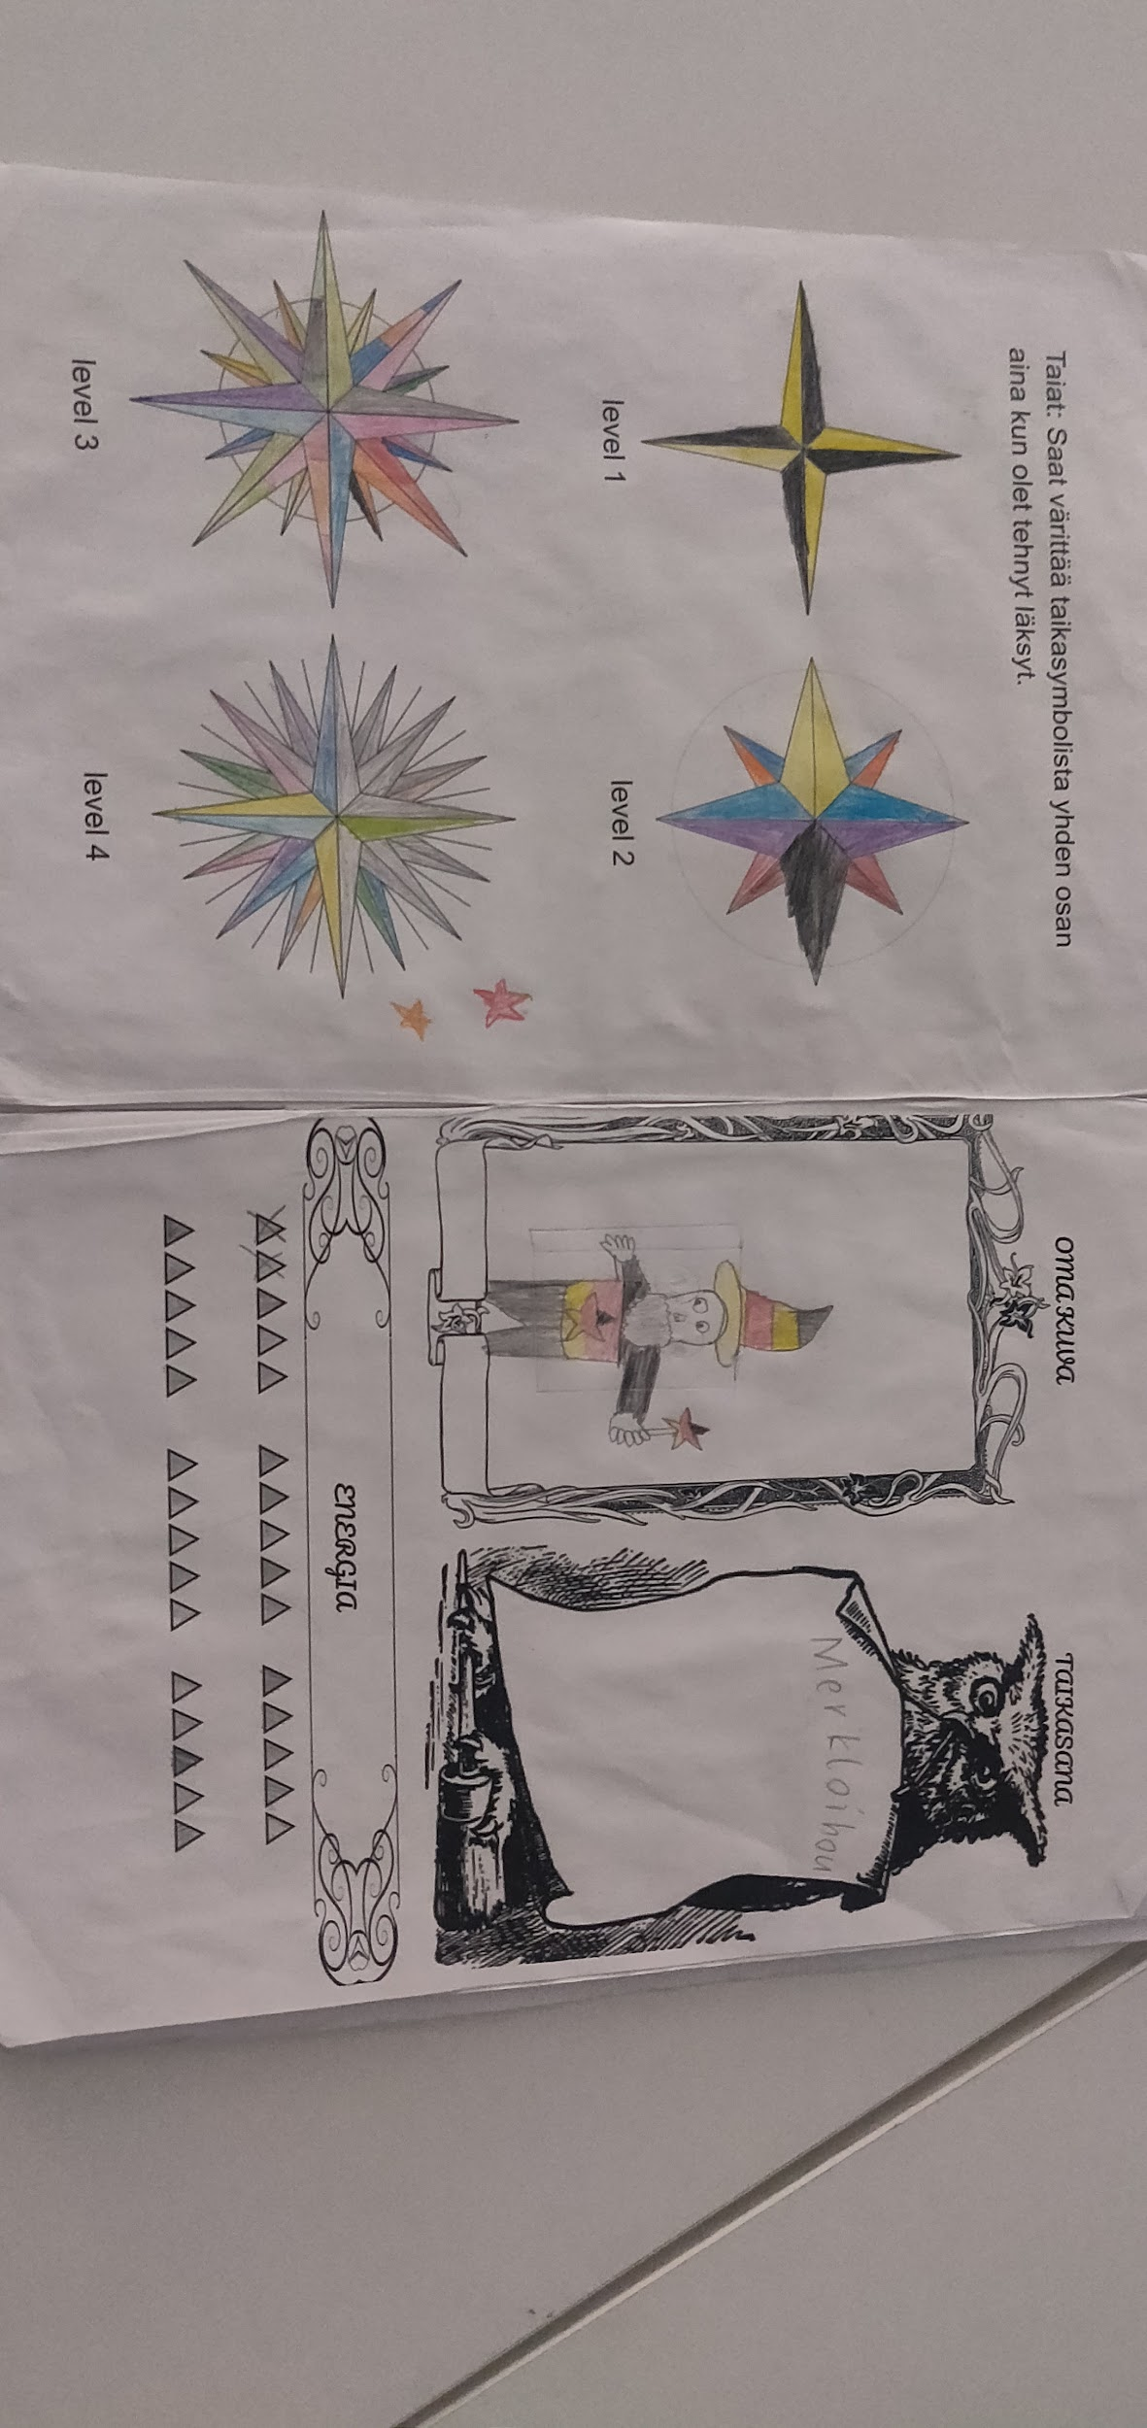

Koulussa: TAIKAVIHKO

Slide 4
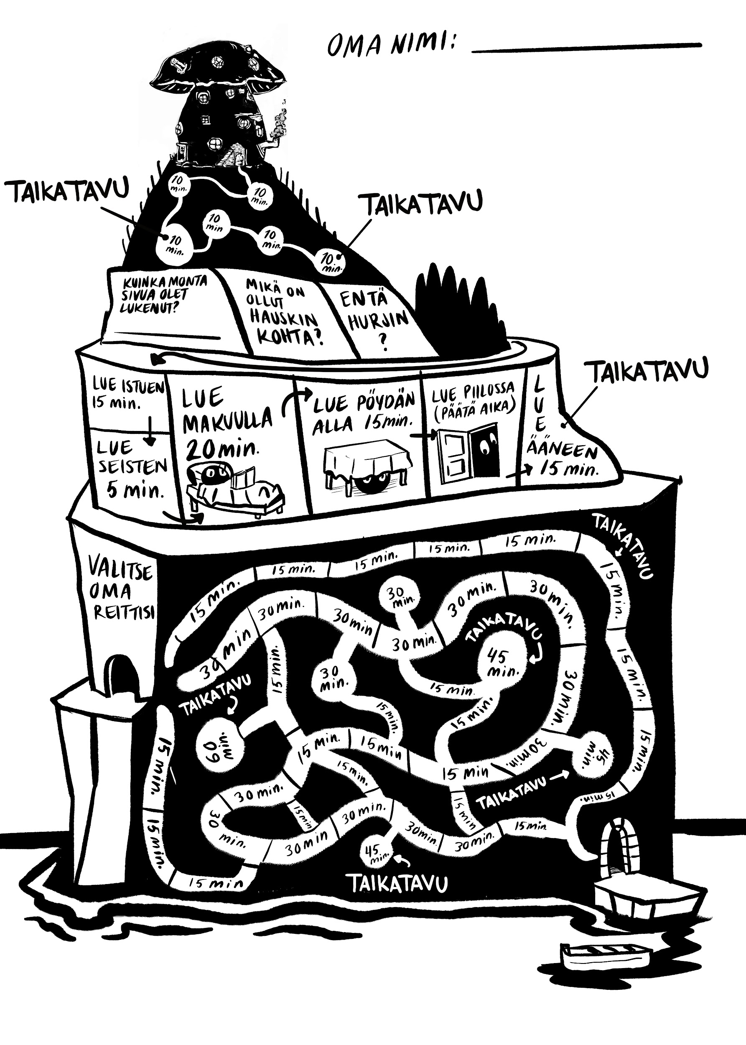
KOTONA: LUKULUOLASTO
Kotona sovitaan kuinka lukuluolasto suoritetaan ja kuinka lukemista kontrolloidaan.
Huoltaja ilmoittaa opettajalle, kun taikatavu on ansaittu.

Slide 5
OPPIMISEN TUEN UUDISTUS

Slide 6
JÄRJESTYSSÄÄNNÖT

Slide 7
lukuvuoden painopistealueet
Siilinlahden koulun arvoja ovat YHTEISÖLLISYYS, TURVALLISUUS ja OSALLISUUS.
Lukuvuoden 2025-2026 teemana on uuden koulun toimintakulttuurin luominen sekä oppilaiden osallisuus. Lisäksi syyslukukaudella työskentelemme Siilinjärvi 100v. teeman ympärillä.

Slide 8
OPETUSSUUNNITELMAT
Siilinlahden koulun OPS PedaNetissä:
https://peda.net/siilinjarvi/siilinlahden-koulu/sko2l
Siilinjärven kunnan OPS: https://www.siilinjarvi.fi/kasvatus-ja-opetus/perusopetus/opetussuunnitelma/

Slide 9
oppilashuollon tervehdys
https://www.youtube.com/watch?v=sWBzsjRs-Gg

Slide 10
Oppilashuollon väen yhteystiedot
TERVEYDENHOITAJA - Ulla Hintsanen
Ullan saa kiinni puhelimitse 0447402286 tai Wilmalla.
KURAATTORI - Saara Pellinen
Saaran saa kiinni puhelimitse 0447401327 tai Wilmalla.
PSYKOLOGI - Elisa Karvonen
Paikalla sovitusti.
Elisan saa kiinni puhelimitse 0447402427 tai Wilmalla.

Slide 11
Sankaritoiminta
sankarikoulussa
kiusaamis- ja ristiriitatilanteet siilinlahden koulussa

Slide 12
Siirrytään oman opettajan johdolla luokkiin

Slide 13
3C-luokassa

Slide 14
OPETTAJASTA
Satu-Maarit Vartiainen luokanopettaja
luokkatila: Sahara toinen kerros/ Vesseli 2011
satu.vartiainen@siilinjarvi.fi
puh. Saharan opehuone 7402 162
Open apuna luokassa: Katja-ohjaaja (Vesseli, Pirjo Julkunen) erityisopettaja Anni Lisäki luokkaa opettavat: Pekka Hummelin Mikko Ikonen Heli Ruotsalainen

Slide 16

Minulle opettajana...
...jokainen oppilas on tärkeä ja merkityksellinen.
...on tärkeää huomata lapsissa päivittäin hyvää sekä myös kertoa se heille -> wilman tuntimerkinnät!
...huumori on yksi tärkein työvälineeni.
...lasten kuulumiset ja päivän fiilikset ovat tärkeitä.
...toimiva ja avoin yhteistyö kotiin on yksi opetustyöni peruspilari.

Slide 17
KOULUPÄIVÄN AIKANA KAIKEN TEKEMISEN JA TOUHUN LÄHTÖKOHTANA ON, ETTÄ LAPSI KOKEE JA MYÖS TUNTEE, ETTÄ KOULUUN ON KIVA SEKÄ TURVALLINEN TULLA.TÄRKEÄÄ ON MYÖS ETTÄ HÄN KOKEE JA TUNTEE TULEVANSA NÄHDYKSI JA KUULLUKSI.

Slide 18
3C-luokassa
...on 20 iloista ja reipasta kolmasluokkalaista. Oppilaiden mielestä 3C-luokka on:
Mahtava! Kiva! Luokassa saa olla oma itsensä.
Paras luokka ikinä! Vitsikäs!
Sinnikäs ja kestävä! Ollaan luovia ja mielikuvituksellisia! Vauhdikas!
Kivat tyypit! Tykätään musiikista!
Unohtumaton!
Paras ope!
Vähän villi!

Slide 19
3C-luokan kuulumisia
- Isoja, reippaita kolmosia
- Koululaisen taidot
- Kaveritaidot
- Luokan yhteishenki
- Yhteiset luokan jutut (rutiinit, toimitatavat, vireystila)
- Harjoitellaan malttamista ja sinnikkyyttä
- Harjoitellaan ruokailuun liittyviä tapoja ja ajankäyttöä, ruokailemista isossa ruokalassa ja asiallista siirtymistä ruokailuun ja sieltä pois
- Harjoitellaan isommaksi koululaiseksi (läksyjen määrä, lukuläksyt lukuaineissa, kokeet, uudenlainen englannin opiskelu)

Slide 20
luokan käytänteet
ISTUMAPAIKAT → Arvotaan päivän aluksi → Harjoitellaan työskentelyä kaikkien luokkatovereiden kanssa. TYÖRAUHATIMANTIT + TAIKAENERGIA
LÄKSYT Läksyä tulee 1-3 kirjasta lähes päivittäin. Läksyt merkataan aikuisen johdolla. Lisäapuna muistilappu kirjan välissä tarvittaessa. Viikon läksyvastaava merkitsee läksyt vielä luokan yhteiseen läksytauluun. Harjoitellaan läksyjen muistamista! (Ronttihommat läksyunohdusmerkintänä wilmaan). WILMAN TUNTIMERKINNÄT
RUOKAILUT Syömme Saharan ruokalassa. Harjoittelemme ajankäyttöä sekä käyttäytymistä isossa ruokalassa sekä hallittuja siirtymiä ruokalaan sekä omatoimisesti sieltä luokkaan jatkamaan työskentelyä.

Slide 21
KOLMANNELLA LUOKALLA
ÄIDINKIELI - Lukeminen on opiskelun väline (lukutaidon sujuvoittaminen edelleen tärkeää, lukuläksyt, ymmärtävä lukeminen, innostaminen lukemisen äärelle)
-Kirjoittamista on enemmän ja sitä käytetään myös paljon opiskelun välineenä ja muistiinpanojen tekemiseen. Sinnikkyyttä tarvitaan! Kielioppiasiat alkavat.
MATIKKA Kertotaulut!
ENGLANTI Sanakokeet, rutiini

Slide 22
ARVIOINTI
Jatkuva arviointi
Kokeet ja testit Ope ilmoittaa kokeet Wilmaan. Myös arvosanat merkataan Wilmaan, josta ne on kotiväen nähtävillä. Halutessaan koepaperin saa erikseen myös kotiin tarkasteltavaksi. Siitä huoltaja laittaa minulle erikseen viestiä Wilmassa.
- Oppimiskeskustelut marras-/joulukuu - Lukuvuosiarviointi keväällä

Slide 23
vapaa sana
kysyttävää?
kommentoitavaa?

